Slide 1
组合数据类型

Slide 2
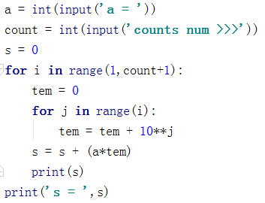
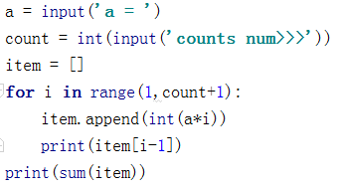
练习题1
1. 求s=a+aa+aaa+aaaa+aa...a的值，其中a是一个数字。
例如2+22+222+2222+22222(此时共有5个数相加)，几个数相加有键盘控制。
14_cala.py
14_stra.py

Slide 3
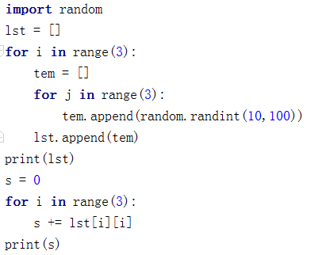
练习题2
2. 求一个3*3矩阵对角线元素之和。
14_inter.py

Slide 4
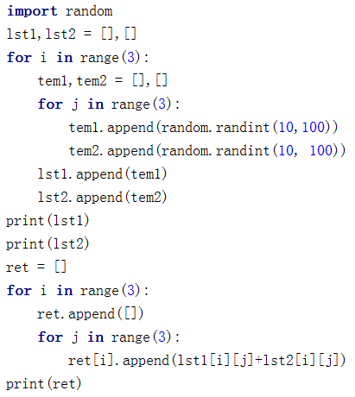
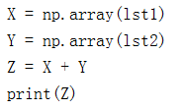
练习题3
3.两个 3 行 3 列的矩阵，实现其对应位置的数据相加，并返回一个新矩阵。
14_matriSum.py

Slide 5
作业题4-专业硕士-实习基地面试题
4. 面试题：给定N个不同的数（例如：53，18，27，10，92，7，15……)，提取这N个数里最大的M个数。
思路：（1）输入并转换为数值，形成列表；
（2）N个数排序；
（3）从头输出前M个。
14_calMax.py

Slide 6
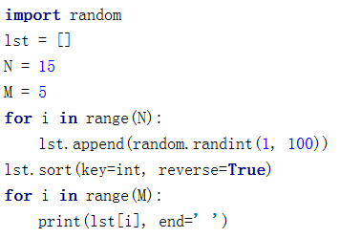
练习题4-专业硕士-实习基地面试题
4. 面试题：解答
14_calMax.py

Slide 7
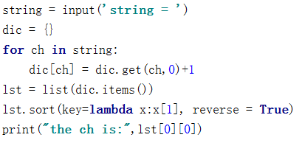
练习题5
5. 给定随机字符串（例如：‘abaaaeeccddfbgaa’），提取出现频率最高的字符。

Slide 8
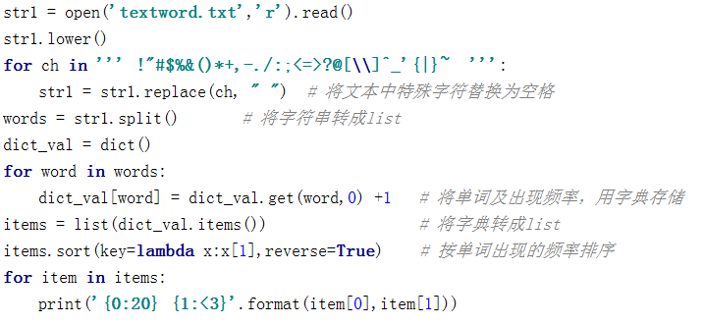
练习题6
6. 读取textword.txt文件，统计其中的单词出现的频率。
14_wordCount.py

